Slide 1

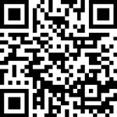
令和５年度 浜松市障がい者自立支援協議会
構成員研修会
エリアの再編と
地域支援体制について
令和６年度に地域の相談支援体制が見直されます。
各エリア連絡会での、個別支援から地域課題の抽出と解決に向けた取り組みや
地域生活支援拠点のエリアでの体制について改めて考える機会としませんか。
研修日時
令和5年11月29日（火） 14：00～16：00
開催場所
浜松市福祉交流センター 2階 大会議室（対面）
住所：浜松市中区成子町140-8
※駐車場の台数に限りがあります。満車の場合、近隣有料コインパーキングに駐車下さい。
対象者
障がい者自立支援協議会 エリア連絡会構成員
定員
会場参加 １００名
申込方法
11月10日（金）までにQRコードを読み取り、専用ページから申込。または、市ホームページより申込。
【申込フォームアドレス】
https://logoform.jp/form/Savd/326228
Web環境がない方は裏面申込書をFAX（457-2630）で
浜松市障害保健福祉課へ
問合せ先
浜松市障がい者基幹相談支援センター ☎401-0920
浜松市障害保健福祉課 ☎457-2864

Slide 2
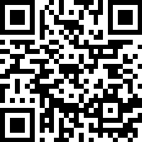
◆お申し込みは右記QRｺｰﾄﾞから専用ﾌｫｰﾑにてお願いします◆
Web環境がない方は下記参加申込書を11/10（金）までに
FAXで浜松市障害保健福祉課へ📠：053-457-2630
参加申込書
氏名 | 所属 | 連絡先 | 特記事項 （事業所もしくは 住まいの区）
参加する際に必要な配慮等について
① 手話通訳 ② 要約筆記 ③ 車いす利用 ④その他
研修プログラム 「エリアの再編と地域支援体制について」
14：00～ | 開会
14：00～14：05 | 浜松市 障害保健福祉課 課長挨拶
14：05～14：20 | 行政説明 「相談支援エリア体制の見直しについて」 浜松市 障害保健福祉課
14：20～15：10 | 基調講演 「新潟市における地域の体制づくりについて」 講師：新潟市
15:10～15：35 | 地域生活支援拠点の各エリアの機能の検証に伴う取組み報告 各委託相談支援センター センター長
15：35～15：55 | 総評 新潟市 、基幹相談支援センター センター長
15：55～ | 閉会 基幹相談支援センター センター長 挨拶

Slide 3
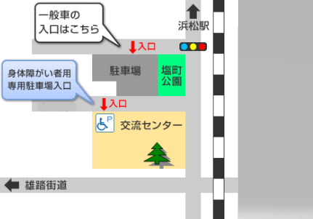
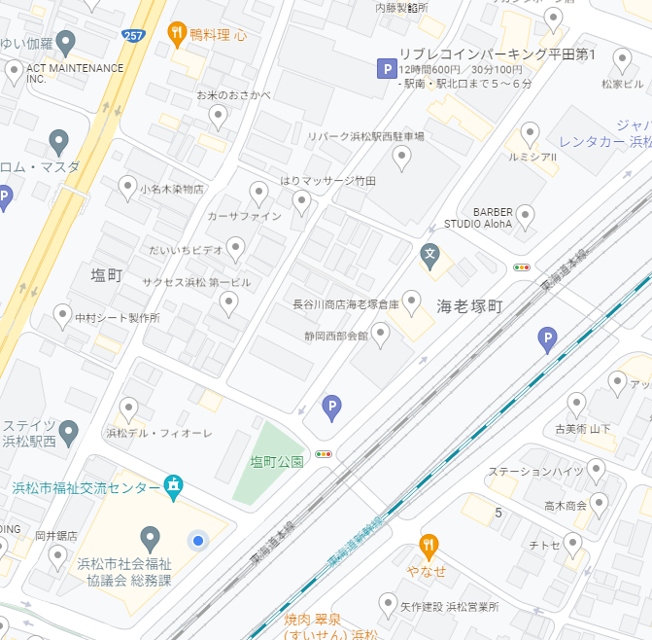

浜松市福祉交流センター駐車場
収容台数：54台
身体障がい者用等専用駐車場 ３台
(専用駐車場 2台
思いやり駐車場 １台)
近隣コインパーキング
会場

